Slide 1

组会汇报
Lipformer: High-fidelity and generalizable talking face generation with a pre-learned facial code book
CVPR 2023
汇报人：主田横
2024.09.12
[1] Wang J, Zhao K, Zhang S, et al. Lipformer: High-fidelity and generalizable talking face generation with a pre-learned facial code book[C]//Proceedings of the IEEE/CVF Conference on Computer Vision and Pattern Recognition. 2023: 13844-13853.
XJU-ICIG

Slide 2
一、研究背景
二、文章创新点
三、研究内容
四、实验和结果分析
五、结论
目 录
contents
XJU-ICIG

Slide 3
01
研究背景
XJU-ICIG

Slide 4
研 究 背 景
过去的工作及其存在的问题：
说话人生成技术旨在从音频序列生成对应的面部视频，同时保持自然的说话风格和音频-视觉一致性。在过去的研究中，现有方法要么未能捕捉到面部细节，要么需要针对每个身份单独训练特定模型。此外，现有的数据集仍存在以下两个问题：(1) 分辨率和质量较低（例如LRW和LRS2），导致模型生成的图像质量不佳；(2) 尽管视频清晰，但身份数量有限（如Obama数据集和私录数据），需要为每个人训练特定模型，很难泛化到未见过的身份。
鉴于这些问题，本文提出通过预先学习的高质量人脸codebook来辅助生成说话人。该codebook基于大量高清人脸图像构建，能够有效表示多样化的面部细节，从而将说话人生成任务简化为寻找合适的“唇形编码”，用于描述说话过程中的唇部变化。
XJU-ICIG

Slide 5
02
文章创新点
XJU-ICIG

Slide 6
文章创新点
通过预学习的面部编码本表示丰富的面部细节，使得说话人生成任务能够聚焦于唇部变化的建模。这个编码本通过大量高分辨率人脸图像学习而得，作为生成高保真说话人视频的强大先验。
提出基于Transformer的框架来建模音频与视觉的关联性，通过输入的音频特征预测唇部编码序列，从而生成高质量的说话人视频。
为了解决不同姿势下唇部编码预测的困难，本文引入了一个自适应人脸变形模块，该模块帮助将参考人脸的姿势变换到目标姿势的特征空间中，以减少姿势变化带来的纹理不匹配问题。
XJU-ICIG

Slide 7
03
研究内容
XJU-ICIG

Slide 8
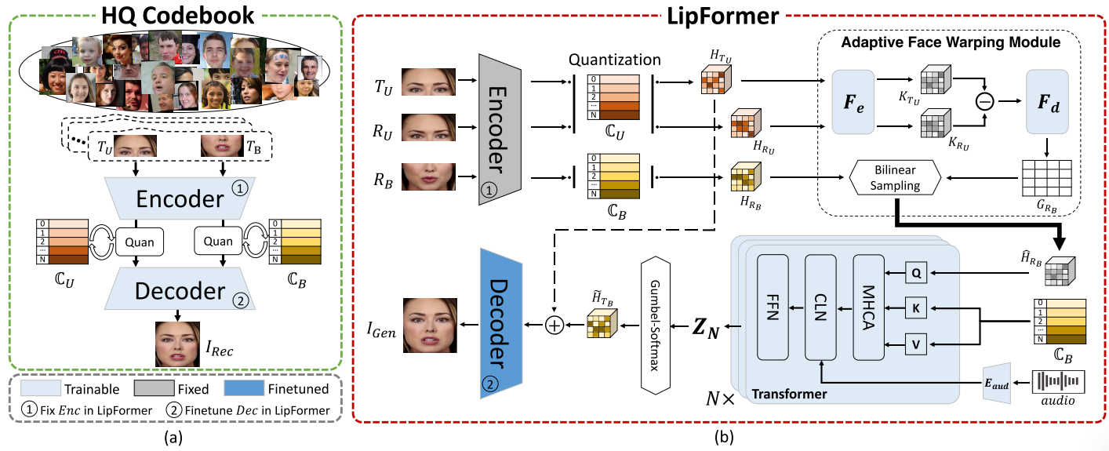
研究内容
整体框架：
[1]
[1] Wang J, Zhao K, Zhang S, et al. Lipformer: High-fidelity and generalizable talking face generation with a pre-learned facial codebook[C]//Proceedings of the IEEE/CVF Conference on Computer Vision and Pattern Recognition. 2023: 13844-13853.
XJU-ICIG
Notes:
在第一阶段，我们从大量高分辨率人脸图像中预训练一个码本，这些图像包含丰富多样的HQ面部细节。在第二阶段，引入LipFormer对输入音频和目标唇码之间的关系进行建模。
(a) HQ代码本学习(第3.1节)。用人脸重构任务训练量化自编码器，输出两个码本。(b) LipFormer培训(第3.2节)。我们对人脸编码器和码本进行了固定，并对解码器和其他部件进行了端对端微调。在输入音频和参考面条件下，引入Transformer模块来预测目标唇码。此外，设计了自适应人脸变形模块来解决纹理不匹配的问题。

Slide 9
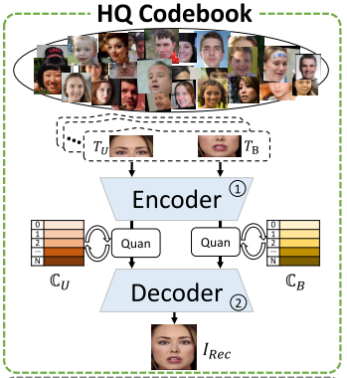



研究内容
HQ Codebook
目标及方法：这个阶段的目标是学习编码本，以便在生成高质量的说话人视频时可以检索到这些编码本。作者首先基于人脸重建任务训练一个量化的自编码器，它从大量人脸数据中提取高质量的面部先验，并将这些先验编码到编码本中。同时，基于音频特征对嘴部区域影响更大的观察，我们学习了两个独立的编码本：一个用于上半部分面部编码（C_{U}），另一个用于下半部分面部编码（C_{B}）。
编码过程：给定上半部分面部图像（T_{U}）和对应的下半部分面部图像（T_{B}）作为输入，面部编码器从中提取面部特征（F_{U}）和唇部特征（F_{B}）：
然后通过最近邻搜索从C_{U}和C_{B}获得它们的量化编码H_{U}和H_{B}。以H_{B}为例，F_{B}中的每个编码将被其在C_{B}中的最近邻编码替换，称F_{B}的所有最近邻索引为唇部编码（lip-codes）。之后，将HU和HB连接并发送到解码器以获得重建结果I_{Rec}：
[1]
训练损失：
其中，其中，sg[·] 是停止梯度操作符，β 是一个损失超参数，在所有实验中设置为0.25。
[1] Wang J, Zhao K, Zhang S, et al. Lipformer: High-fidelity and generalizable talking face generation with a pre-learned facial codebook[C]//Proceedings of the IEEE/CVF Conference on Computer Vision and Pattern Recognition. 2023: 13844-13853.
XJU-ICIG

Slide 10
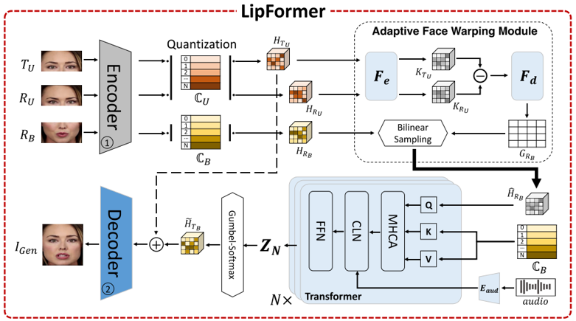
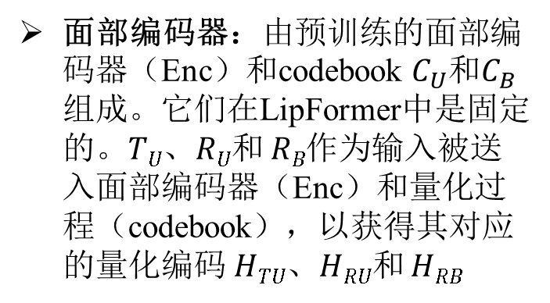
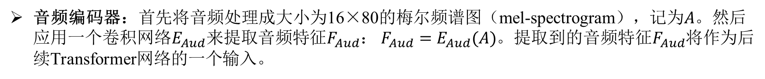
研究内容
LipFormer
组成：音频编码器；面部编码器；自适应人脸变形模块；Transformer网络；面部解码器。
音频编码器：首先将音频处理成大小为16×80的梅尔频谱图（mel-spectrogram），记为𝐴。然后应用一个卷积网络$E_{Aud}$来提取音频特征$F_{Aud}$： $F_{Aud}=E_{Aud}(A)$。提取到的音频特征$F_{Aud}$将作为后续Transformer网络的一个输入。
[1]
[1]
面部编码器：由预训练的面部编码器（Enc）和codebook $C_{U}$和$C_{B}$组成。它们在LipFormer中是固定的。𝑇_{𝑈}、𝑅_{𝑈}和 𝑅_{𝐵}作为输入被送入面部编码器（Enc）和量化过程（codebook），以获得其对应的量化编码 𝐻_{𝑇𝑈}、𝐻_{𝑅𝑈}和 𝐻_{𝑅𝐵}
[1]
[1]
[1] Wang J, Zhao K, Zhang S, et al. Lipformer: High-fidelity and generalizable talking face generation with a pre-learned facial codebook[C]//Proceedings of the IEEE/CVF Conference on Computer Vision and Pattern Recognition. 2023: 13844-13853.
XJU-ICIG

Slide 11
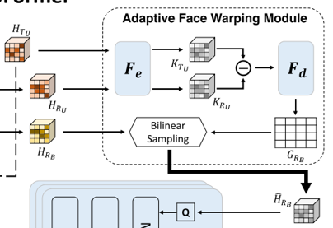


研究内容
LipFormer
自适应人脸变形模块：R_{B}​和 𝑇_{𝐵}拥有相似的唇部纹理，但它们的姿势通常不同。所以不能直接将 𝐻_{𝑅𝐵}输入到 Transformer中，需要减少𝐻_{𝑅𝐵}和𝐻_{𝑇𝐵}之间的姿势偏差。而上半部分和下半部分面部的姿势几乎是同步的，这启发作者使用上半部分面部的姿势位移（即𝐻_{𝑇𝑈}和𝐻_{𝑅𝑈}）来估计下半部分的位移（即𝐻_{𝑇𝐵}和𝐻_{𝑅𝐵}）。
[1]
模块设计：设计了一个自适应人脸变形模块 𝑀，它包括两个部分：关键点提取器𝐹_{𝑒}和偏移回归器𝐹_{𝑑}。𝐹_{𝑒}将量化编码映射到关键点空间：
[1]
其中，𝐾_{𝑇𝑈}/𝐾_{𝑅𝑈}∈𝑅^{ℎ′×𝑤′×𝑘}可以被视为𝑘个关键点的热图，其大小为 ℎ′×𝑤′。每个热图由𝐹_{𝑒}的最后一个 softmax 层激活。偏移回归器𝐹_{𝑑}以热图位移 𝐾_{𝑇𝑈}−𝐾_{𝑅𝑈}​ 作为输入，回归 𝐻_{𝑇𝐵}和 𝐻_{𝑅𝐵}之间的偏移，并输出最终的偏移网格：
[1]
[1]
其中，𝐺_{𝑅𝐵}∈𝑅^{ℎ′×𝑤′×2}，表示大小为ℎ′×𝑤′的二维坐标偏移。之后可以使用双线性采样来获得姿势对齐的唇部编码𝐻_{𝑅𝐵}∈𝑅^{ℎ′×𝑤′×𝑑}
[1] Wang J, Zhao K, Zhang S, et al. Lipformer: High-fidelity and generalizable talking face generation with a pre-learned facial codebook[C]//Proceedings of the IEEE/CVF Conference on Computer Vision and Pattern Recognition. 2023: 13844-13853.
XJU-ICIG

Slide 12

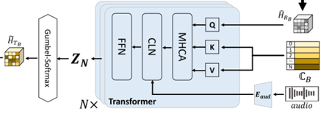

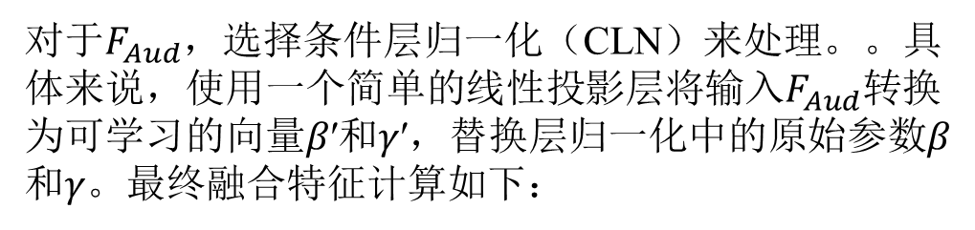
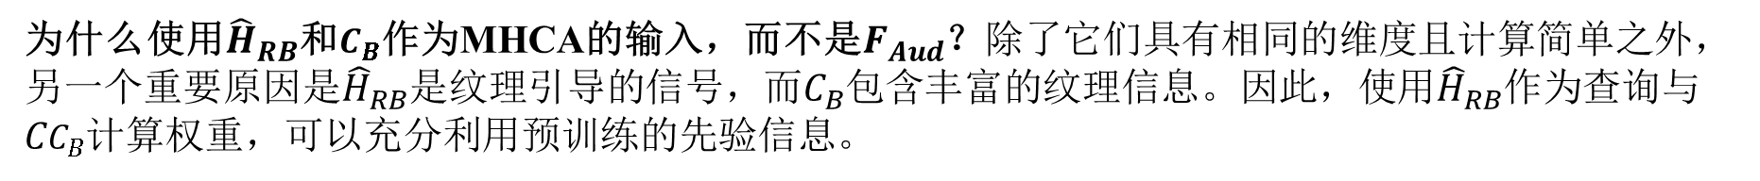
研究内容
LipFormer
Transformer模块：采用了一个Transformer模块𝑇𝑟来建模音频和唇部编码之间的关联性，该模块需要三个输入：提取的音频特征$F_{Aud}$、变形后的参考唇部编码${\hat{H}}_{RB}$和学习到的下半部分codebook $C_{B}$。
[1]
模块设计：一个Transformer模块包含三个主要组成部分：多头自注意力（MHSA）、规范化和残差层、前馈神经网络（FFN）。考虑到有多个输入，作者用多头交叉注意力（MHCA）替换了MHSA。
具体而言，在每个MHCA块中，将${\hat{H}}_{RB}$作为查询𝑄，将 $C_{B}$作为键𝐾和值𝑉：
[1]
第𝑖个MHCA块的计算公式为： 其中， $Z_{0}$即为${\hat{H}}_{RB}$本身。
为什么使用${\hat{H}}_{RB}$和$C_{B}$作为MHCA的输入，而不是$F_{Aud}$？除了它们具有相同的维度且计算简单之外，另一个重要原因是${\hat{H}}_{RB}$是纹理引导的信号，而$C_{B}$包含丰富的纹理信息。因此，使用${\hat{H}}_{RB}$作为查询与 𝐶$C_{B}$计算权重，可以充分利用预训练的先验信息。
[1]
对于$F_{Aud}$，选择条件层归一化（CLN）来处理。。具体来说，使用一个简单的线性投影层将输入$F_{Aud}$转换为可学习的向量𝛽′和𝛾′，替换层归一化中的原始参数𝛽和𝛾。最终融合特征计算如下：
[1]
最后，在Transformer模块的末端，加入了全连接层和softmax层，将𝑍_{𝑁}（假设𝑁个Transformer模块层）转换为概率矩阵 𝑆∈𝑅^{ℎ′×𝑤′×𝑛}。
[1] Wang J, Zhao K, Zhang S, et al. Lipformer: High-fidelity and generalizable talking face generation with a pre-learned facial codebook[C]//Proceedings of the IEEE/CVF Conference on Computer Vision and Pattern Recognition. 2023: 13844-13853.
XJU-ICIG

Slide 13

研究内容
LipFormer
面部解码器：给定矩阵 𝑆，使用arg max(⋅)操作来获得目标唇部编码 𝑠∗∈𝑅^{ℎ′×𝑤′}，并计算𝑠∗与真实唇部编码𝑠之间的损失。需要注意的是，面部解码器在第一阶段已经被训练过，并在LipFormer中进行了微调。
[1]
面部解码器的工作原理：为了生成输出图像 𝐼_{Gen}​ ，利用𝑠∗来从codebook 𝐶_{𝐵}中检索目标唇部编码${\tilde{H}}_{TB}$，并将其与上半部分面部编码$H_{TU}$一起输入到面部解码器中。然而，arg max(⋅)操作是不可微的，梯度不能从面部解码器向Transformer反向传播。因此引入了Gumbel-Softmax来近似 arg max(⋅)操作。
[1]
[1]
[1]
[1] Wang J, Zhao K, Zhang S, et al. Lipformer: High-fidelity and generalizable talking face generation with a pre-learned facial codebook[C]//Proceedings of the IEEE/CVF Conference on Computer Vision and Pattern Recognition. 2023: 13844-13853.
XJU-ICIG

Slide 14

研究内容
LipFormer
Training Loss
交叉熵损失$L_{Tr}$ ：用于强制预测的唇部编码𝑠∗接近真实唇部编码 𝑠。 $Z_{q}^{1:T}$
L2损失$L_{2}^{Gen}$和感知损失 𝐿_{𝐺𝑒𝑛𝑝𝑒𝑟}：基于VGG网络，用于将生成的图像 𝐼_{𝐺𝑒𝑛}与目标面部图像𝑇进行匹配。
[1]
[1]
GAN损失 𝐿𝐺𝑒𝑛𝑎𝑑𝑣L Genadv​ ：使用StyleGAN判别器架构 [16] 进行的对抗损失，用于优化生成图像 𝐼_{𝐺𝑒𝑛}。
[1]
最终的训练损失是以上损失的加权和，表达式为：
[1]
[1] Wang J, Zhao K, Zhang S, et al. Lipformer: High-fidelity and generalizable talking face generation with a pre-learned facial codebook[C]//Proceedings of the IEEE/CVF Conference on Computer Vision and Pattern Recognition. 2023: 13844-13853.
XJU-ICIG

Slide 15
04
实验结果及分析
XJU-ICIG

Slide 16
实验结果及分析
EXPERIMENTAL SETUP
Dataset：在两个公共数据集上训练LipFormer，包括LRS2[1]和FFHQ[15]。LRS2是一个经常使用的谈话头生成数据集，包含来自BBC电视的数千个口语句子。训练集和验证集分别包含45839和1082个话语。FFHQ是一个高质量的人脸图像数据集，该数据集由70,000个样本组成，分辨率为1024×1024，包含了丰富的面部细节，包括年龄，种族和图像背景，因此适合学习HQ码本。为了进一步评估我们的方法，我们从YouTube上收集了新的说话脸视频，称为YouTubeHQ。它包含21560个HQ短视频序列与音轨。平均视频长度为5秒，全部为25 fps。YouTubeHQ数据集分为训练集和验证集，分别有20000和1560个片段，以确保没有身份重叠。
[1]
Evaluation Metrics：为了定量地衡量视觉质量，我们计算了生成视频的峰值信噪比(PSNR)和结构相似度(SSIM)[41]。在Wav2Lip[25]之后，使用Landmark Distance (LMD)[4]、Lip-sync Distance (LSE-D)[25]和Lip-sync Confidence (LSE-C)来测量视听同步。按照SyncTalkFace中的设置，我们使用ATVG中的人脸检测器，并评估具有相同区域的裁剪生成的人脸，并将大小调整为相同的大小以进行公平的比较。在推理阶段，如果没有指定，我们将视频的第一帧作为参考。
[1]
[1] Wang J, Zhao K, Zhang S, et al. Lipformer: High-fidelity and generalizable talking face generation with a pre-learned facial codebook[C]//Proceedings of the IEEE/CVF Conference on Computer Vision and Pattern Recognition. 2023: 13844-13853.
XJU-ICIG

Slide 17
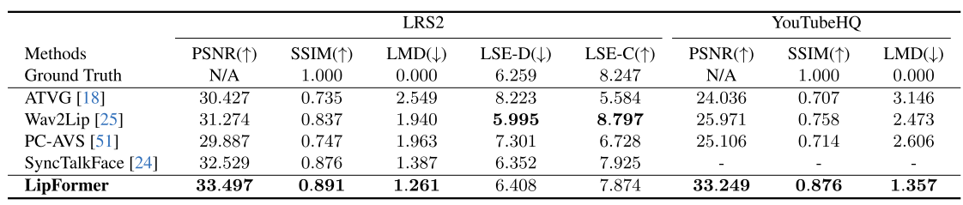
实验结果及分析
定性评估
[1]
[1]
[1] Wang J, Zhao K, Zhang S, et al. Lipformer: High-fidelity and generalizable talking face generation with a pre-learned facial codebook[C]//Proceedings of the IEEE/CVF Conference on Computer Vision and Pattern Recognition. 2023: 13844-13853.
XJU-ICIG

Slide 18
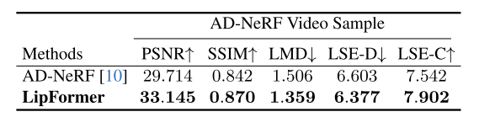
实验结果及分析
定性评估
User Study
[1]
[1] Wang J, Zhao K, Zhang S, et al. Lipformer: High-fidelity and generalizable talking face generation with a pre-learned facial codebook[C]//Proceedings of the IEEE/CVF Conference on Computer Vision and Pattern Recognition. 2023: 13844-13853.
XJU-ICIG

Slide 19
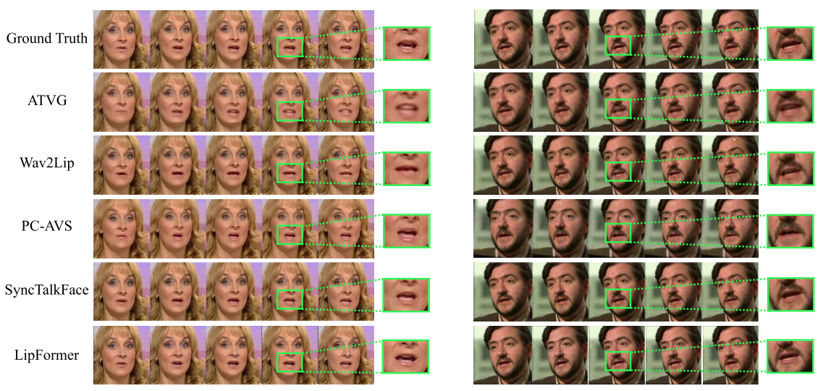
实验结果及分析
质量评估
[1]
[1] Wang J, Zhao K, Zhang S, et al. Lipformer: High-fidelity and generalizable talking face generation with a pre-learned facial codebook[C]//Proceedings of the IEEE/CVF Conference on Computer Vision and Pattern Recognition. 2023: 13844-13853.
XJU-ICIG

Slide 20
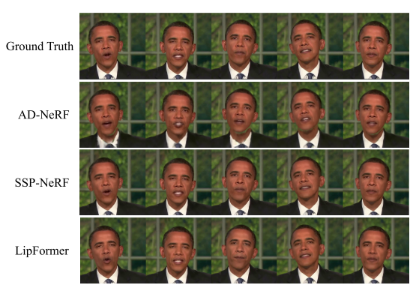
实验结果及分析
质量评估
[1]
[1] Wang J, Zhao K, Zhang S, et al. Lipformer: High-fidelity and generalizable talking face generation with a pre-learned facial codebook[C]//Proceedings of the IEEE/CVF Conference on Computer Vision and Pattern Recognition. 2023: 13844-13853.
XJU-ICIG

Slide 21
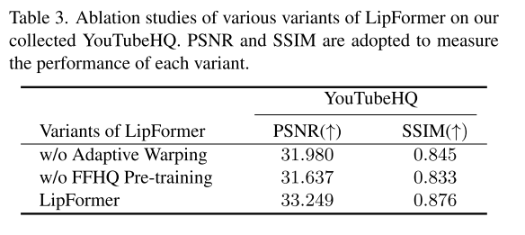
实验结果及分析
Ablation Studies
[1]
[1] Xing J, Xia M, Zhang Y, et al. Codetalker: Speech-driven 3d facial animation with discrete motion prior[C]//Proceedings of the IEEE/CVF Conference on Computer Vision and Pattern Recognition. 2023: 12780-12790.
XJU-ICIG
Notes:
编码器的多头自注意力可视化
图 3 (a) 编码器自注意力
近距离关注：如图所示，注意力权重的对角线明显，表明编码器自注意力机制主要关注临近的音频帧。这种近距离的关注反映了音频数据中短范围上下文的依赖性。
远距离关注：此外，图中也显示了对一些较远未来和过去帧的关注。这表明Transformer的自注意力机制能够捕获短程和长程的音频上下文依赖，这些被关注的音频帧可能包含了影响当前面部运动的更多信息性上下文特征。
解码器的偏置因果多头自注意力可视化
图 3 (b) 解码器自注意力
因果注意力与时间偏差：可视化对应于结合时间偏差的因果注意力（公式 (6)）。图中清晰地展示了在更近的时间周期内，面部运动帧被赋予了更高的权重，这些帧更有可能影响当前的面部运动。
周期性关注模式：例如，如果一个人在过去的几帧中一直在笑，那么接下来他可能继续保持微笑的表情，这种模式在注意力权重中得到了体现，近期的笑容帧有更高的权重。

Slide 22
05
结论
XJU-ICIG

Slide 23
结 论
提出了LipFormer用于高保真和可泛化的说话脸生成。为了实现这一目标，我们以预学习码本的形式引入了高质量的面部先验，然后将谈话面部生成任务简化为寻找合适的嘴唇代码来表征肖像谈话时嘴唇的变化。
提出了一个基于transformer的框架来建模视听一致性，并基于输入音频特征预测唇码序列。
为了减轻不同姿态下唇码预测的困难，我们进一步引入了自适应人脸变形模块，该模块有助于将参考人脸变形到特征空间中的目标姿态。
通过上述方法，LipFormer可以更好地利用预学习的图像先验，并且对姿态变化具有鲁棒性。大量的实验表明，我们的方法明显优于最先进的说话脸方法，并且可以忠实地推广到看不见的身份。
XJU-ICIG

Slide 24
组会汇报
Seeing what you said: Talking face generation guided by a lip reading expert
CVPR 2023
汇报人：主田横
2024.09.12
[1] Wang J, Qian X, Zhang M, et al. Seeing what you said: Talking face generation guided by a lip reading expert[C]//Proceedings of the IEEE/CVF Conference on Computer Vision and Pattern Recognition. 2023: 14653-14662.
XJU-ICIG

Slide 25
一、研究背景
二、文章创新点
三、研究内容
四、实验和结果分析
五、结论
目 录
contents
XJU-ICIG

Slide 26
01
研究背景
XJU-ICIG

Slide 27
研 究 背 景
过去的工作及其存在的问题：
在过去的研究中，唇部-语音同步和视觉质量是生成质量的重要指标。然而，尽管在这些方面取得了进展，但先前的方法往往忽视了唇部运动的内容，即从视觉上能否清晰理解所说的单词（视觉可懂度）。视觉可懂度是生成视频质量的关键，尤其对于那些依赖唇读的听力障碍用户更为重要。因此，本文主要研究如何在保持唇部-语音同步和视觉质量的同时，提高生成面部视频的唇读可懂度。
XJU-ICIG

Slide 28
02
文章创新点
XJU-ICIG

Slide 29
文章创新点
创新点：
为解决唇读可懂度的问题，本文提出利用一个唇读专家模型，在生成视频时惩罚不正确的唇部生成结果。这个专家模型通过一个自监督的音视频方法（AV-Hubert）进行训练，以提高唇部区域的可懂度。
本文提出了一种新的跨模态对比学习策略，通过吸引时间同步的音频嵌入和视觉上下文特征，并排斥来自不同时间帧的音频嵌入，来增强唇部-语音同步性。
采用同步训练的Transformer编码器，对整个音频进行编码，考虑了音频的全局时间依赖性。这种方法比仅依赖短时间依赖的编码器更有效。
提出了一种新的评估策略，使用两种不同的唇读专家来衡量生成视频的可懂度，并公开了基准代码。这种策略使得本文的方法在LRS2和LRW数据集上实现了状态最优（SOTA）表现。
XJU-ICIG

Slide 30
03
研究内容
XJU-ICIG

Slide 31
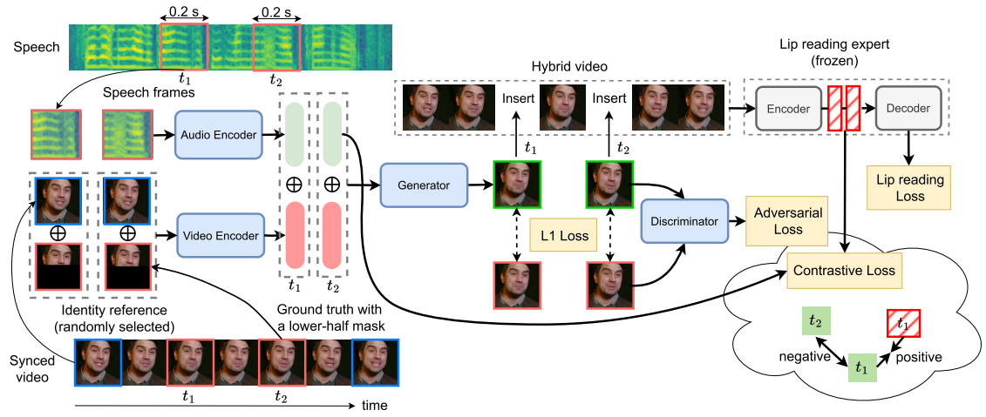
研究内容
整体框架：
[1]
[1] Wang J, Qian X, Zhang M, et al. Seeing what you said: Talking face generation guided by a lip reading expert[C]//Proceedings of the IEEE/CVF Conference on Computer Vision and Pattern Recognition. 2023: 14653-14662.
XJU-ICIG
Notes:
我们提出的TalkLip网络的框图，该网络在给定连贯的语音输入、身份和姿势输入的情况下产生说话的面孔。该网络包括(1)用于音素级特征提取的音频编码器;(2)视频编码器，用于提取身份和姿态信息;(3)基于真实/合成人脸图像的GAN;(4)一种新型的后端唇读专家来惩罚唇读错误。整个网络用四倍损失进行优化，用黄色矩形标记(L表示成对连接)。

Slide 32
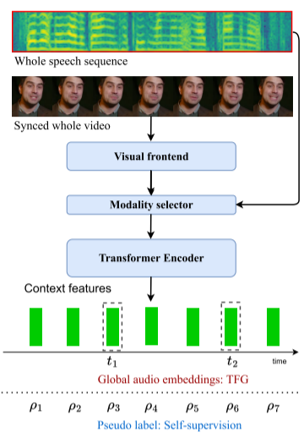
研究内容
Overview of lip-reading expert
自监督方法:唇读系统的目标是从视频中的唇部运动转录出相应的单词序列。为了应对数据稀缺的问题，本文采用了一种音视频自监督方法AV-Hubert，来构建一个可靠的唇读专家。
训练流程：在AV-Hubert方法中，视觉前端部分包括一个3D卷积神经网络，用于捕捉局部唇部运动，以及一个2D ResNet-18模型。模态选择器通过屏蔽非涉及模态的特征来决定仅使用音频、仅使用视频或音视频混合的语音识别系统进行训练。所有系统共享同一个Transformer编码器，并根据逐帧的伪标签进行回归，这些伪标签是Mel频率倒谱系数（MFCC）的聚类结果或隐藏的音视频表示。因此，音频和视觉上下文特征在时间上得以同步。
[1]
使用：接下来，通过结合在自监督学习中预训练的视觉前端和Transformer编码器，以及一个随机初始化的Transformer解码器，构建了一个唇读网络。该唇读网络在文本转录的监督下进行微调。一旦微调完成，唇读网络就会被冻结，并作为说话人面部生成过程中的专家模型。
[1] Wang J, Qian X, Zhang M, et al. Seeing what you said: Talking face generation guided by a lip reading expert[C]//Proceedings of the IEEE/CVF Conference on Computer Vision and Pattern Recognition. 2023: 14653-14662.
XJU-ICIG
Notes:
伪标签的来源：伪标签是通过将音频和视频数据表示进行聚类得到的。具体而言，这些标签可以是Mel频率倒谱系数（MFCC）的聚类结果，或者是在Transformer编码器内部得到的隐藏音视频表示。这些标签并不是真正的人工标注的数据，而是从数据本身推断出来的一种表示，用于指导模型学习音视频之间的对应关系。
目的：通过这种方式，模型能够在没有大量人工标注数据的情况下，通过自监督学习来掌握音频和视频之间的对齐关系。因为音频和视频是同步的，所以通过共享相同的伪标签，模型能够学习到如何从唇部运动的视觉特征推断出音频信息，反之亦然。
同步特征：由于音频和视频特征的同步，模型可以有效地将不同模态（音频和视频）的特征联系起来，使得模型在唇读任务中能够更好地识别出唇部运动对应的单词序列。这对于生成高质量的说话人面部视频（例如精准的唇部同步）至关重要。

Slide 33
研究内容
Audio encoder
音频编码器的目的是将音频转换为音素级别的嵌入，这些嵌入将作为口型和唇部运动的参考提供给生成器。在本文的方法中，使用了两种不同的音频编码器来提取嵌入，分别称为局部音频嵌入（Local Audio Embedding）和全局音频嵌入（Global Audio Embedding）。
[1]
局部音频嵌入：局部音频嵌入是使用基于卷积神经网络的模型从音频中提取出来的。具体做法是将一个长度为0.2秒的音频片段输入到网络中，这个片段的中心点与姿态参考（即目标帧的时间点）同步。这种方法能够捕捉到该时间段内的局部音频信息。但是，这种短时间片段的音频并不能反映整个语音的时间变化特征。
[1]
局部音频嵌入：为了克服局部音频片段的局限性，本文采用了一种基于Transformer的预训练音频编码器。这种编码器与唇读专家一起进行联合训练。Transformer编码器的优势在于它可以处理整个语音输入，从而生成所有帧的音频上下文特征。然后，模型会选择与姿态参考时间对齐的帧的音频上下文特征，作为全局音频嵌入。这种方法利用了Transformer的强大能力来捕捉音频的全局时间依赖性，使得生成的嵌入能够更好地表示整个语音的音素信息。
[1]
[1] Wang J, Qian X, Zhang M, et al. Seeing what you said: Talking face generation guided by a lip reading expert[C]//Proceedings of the IEEE/CVF Conference on Computer Vision and Pattern Recognition. 2023: 14653-14662.
XJU-ICIG
Notes:
伪标签的来源：伪标签是通过将音频和视频数据表示进行聚类得到的。具体而言，这些标签可以是Mel频率倒谱系数（MFCC）的聚类结果，或者是在Transformer编码器内部得到的隐藏音视频表示。这些标签并不是真正的人工标注的数据，而是从数据本身推断出来的一种表示，用于指导模型学习音视频之间的对应关系。
目的：通过这种方式，模型能够在没有大量人工标注数据的情况下，通过自监督学习来掌握音频和视频之间的对齐关系。因为音频和视频是同步的，所以通过共享相同的伪标签，模型能够学习到如何从唇部运动的视觉特征推断出音频信息，反之亦然。
同步特征：由于音频和视频特征的同步，模型可以有效地将不同模态（音频和视频）的特征联系起来，使得模型在唇读任务中能够更好地识别出唇部运动对应的单词序列。这对于生成高质量的说话人面部视频（例如精准的唇部同步）至关重要。

Slide 34
研究内容
Video encoder
视频编码器的作用是从图像中提取身份（identity）和姿态（pose）信息，并将这些信息转换为一个统一的视觉嵌入。这个视觉嵌入会提供给生成器，用于生成与提供的身份和姿态一致的图像。步骤如下。
[1]
提取视觉嵌入的参考图像：视频编码器使用两种图像来提取视觉嵌入。身份参考（Identity Reference）：这是从同一视频序列中随机挑选的一张图像，用于提供生成目标的身份信息。姿态参考（Pose Reference）：这张图像与目标面部图像相同，但下半部分被遮挡，以防止TalkLip网络学习到唇部区域的运动。这样做的目的是让网络仅关注面部的身份和姿态特征，而不涉及唇部运动的信息。
[1]
视觉输入的构建：这两张参考图像（身份参考和姿态参考）在通道维度上进行拼接（即将它们的特征堆叠在一起），形成一个统一的视觉输入。
[1]
视觉输入的编码：这个拼接后的视觉输入被送入基于卷积神经网络（CNN）的视频编码器。CNN对视觉输入进行处理，从中提取统一的视觉嵌入，该嵌入包含了面部的身份和姿态信息。
[1] Wang J, Qian X, Zhang M, et al. Seeing what you said: Talking face generation guided by a lip reading expert[C]//Proceedings of the IEEE/CVF Conference on Computer Vision and Pattern Recognition. 2023: 14653-14662.
XJU-ICIG

Slide 35


研究内容
Video generation
生成器的任务是根据音频嵌入和视频嵌入生成说话人面部图像。为了在重建效果和计算效率之间取得良好的平衡，本文采用了类似于U-Net的跳跃连接（skip connection），这种方法在视频编码器和生成器之间建立了直接连接。生成器本身由转置卷积神经网络（transposed CNN）块组成。在生成器中，为了提高生成视频的质量，应用了两种损失函数：重建损失（Reconstruction Loss）和生成对抗网络损失（GAN Loss）。
[1]
重建损失（Reconstruction Loss）：为了使生成的图像更接近于真实的目标图像，本文采用L1损失函数作为重建损失，而非L2损失函数。L1损失被选用是因为它相比L2损失更容易收敛到局部最小值。重建损失的公式如下：
[1]
GAN损失：为了增加生成视频的真实感，本文引入了GAN损失。GAN模型包括一个生成器（G）和一个判别器（D）。生成器的目标是生成尽可能真实的图像来“欺骗”判别器，而判别器的目标是区分生成的图像和真实图像。两个损失函数用于训练GAN模型：
[1]
[1] Wang J, Qian X, Zhang M, et al. Seeing what you said: Talking face generation guided by a lip reading expert[C]//Proceedings of the IEEE/CVF Conference on Computer Vision and Pattern Recognition. 2023: 14653-14662.
XJU-ICIG
Notes:
转置卷积神经网络（Transposed Convolutional Neural Network），有时也被称为反卷积（Deconvolution）或上采样卷积（Up-sampling Convolution），是一种用于增加特征图空间分辨率的神经网络层。在生成模型（如生成对抗网络GAN）中，转置卷积通常用于将低维的特征表示转换为更高维的输出图像，从而逐步生成更清晰和细致的图像。
在图像生成任务中，如本文中的说话人面部生成，转置卷积用于将低维的音频和视频嵌入逐步转换为高维的图像输出。通过逐步增加图像的分辨率，生成器能够从粗略的特征图开始，逐步添加细节，最终生成一个高质量的面部图像。U-Net结构采用转置卷积的原因是它能够保持图像的细节和结构信息，同时逐渐增加图像的尺寸，生成自然且高质量的输出。
生成器损失（Generator Loss）：这个损失函数用于提高生成图像的质量，使生成的图像能够欺骗判别器D。
判别器损失（Discriminator Loss）：判别器损失函数优化判别器D，旨在区分生成的面部图像v′和真实的面部图像v。
通过结合重建损失和GAN损失，生成器能够生成更高质量和更真实的说话人面部视频，确保其在视觉和语音同步方面的性能。

Slide 36
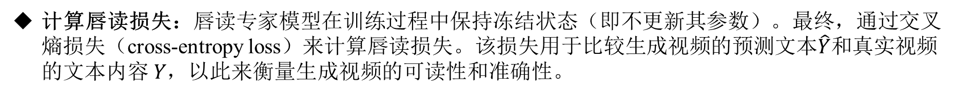
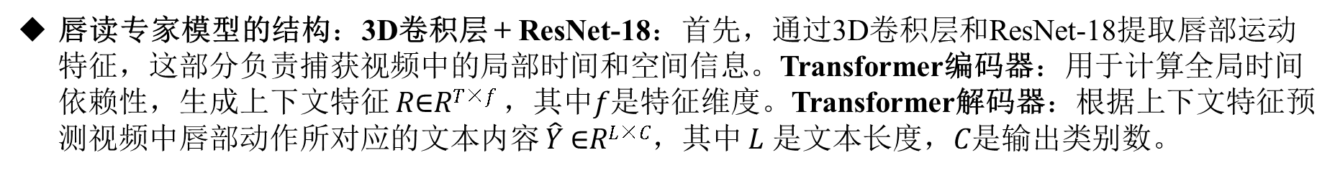
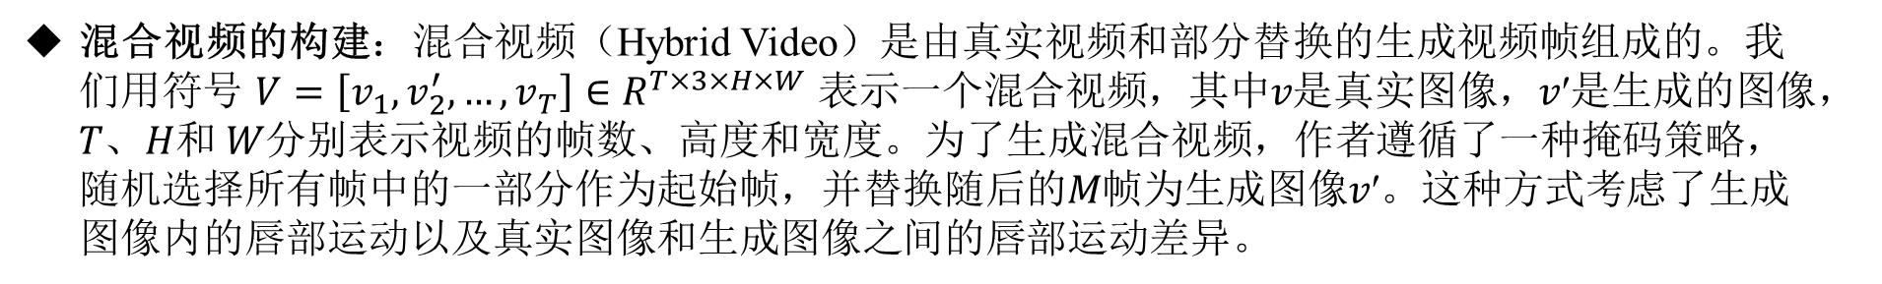
研究内容
Lip Reading Loss
唇读损失旨在通过惩罚生成视频中的唇部动作错误，提高生成器、音频编码器和视频编码器的性能。这个过程利用了一个唇读专家模型来检测生成视频的质量，并通过反向传播优化生成器。
[1]
混合视频的构建：混合视频（Hybrid Video）是由真实视频和部分替换的生成视频帧组成的。我们用符号$V=\left[v_{1},v_{2}^{′},…,v_{T}\right]∈R^{T×3×H×W}$表示一个混合视频，其中𝑣是真实图像，𝑣′是生成的图像，𝑇、𝐻和 𝑊分别表示视频的帧数、高度和宽度。为了生成混合视频，作者遵循了一种掩码策略，随机选择所有帧中的一部分作为起始帧，并替换随后的𝑀帧为生成图像𝑣′。这种方式考虑了生成图像内的唇部运动以及真实图像和生成图像之间的唇部运动差异。
[1]
唇读专家模型的结构：3D卷积层 + ResNet-18：首先，通过3D卷积层和ResNet-18提取唇部运动特征，这部分负责捕获视频中的局部时间和空间信息。Transformer编码器：用于计算全局时间依赖性，生成上下文特征 𝑅∈𝑅^{𝑇×𝑓} ，其中𝑓是特征维度。Transformer解码器：根据上下文特征预测视频中唇部动作所对应的文本内容 $\hat{Y}$∈𝑅^{𝐿×𝐶}，其中 𝐿 是文本长度，𝐶是输出类别数。
[1]
计算唇读损失：唇读专家模型在训练过程中保持冻结状态（即不更新其参数）。最终，通过交叉熵损失（cross-entropy loss）来计算唇读损失。该损失用于比较生成视频的预测文本$\hat{Y}$和真实视频的文本内容 𝑌，以此来衡量生成视频的可读性和准确性。
[1] Wang J, Qian X, Zhang M, et al. Seeing what you said: Talking face generation guided by a lip reading expert[C]//Proceedings of the IEEE/CVF Conference on Computer Vision and Pattern Recognition. 2023: 14653-14662.
XJU-ICIG
Notes:
伪标签的来源：伪标签是通过将音频和视频数据表示进行聚类得到的。具体而言，这些标签可以是Mel频率倒谱系数（MFCC）的聚类结果，或者是在Transformer编码器内部得到的隐藏音视频表示。这些标签并不是真正的人工标注的数据，而是从数据本身推断出来的一种表示，用于指导模型学习音视频之间的对应关系。
目的：通过这种方式，模型能够在没有大量人工标注数据的情况下，通过自监督学习来掌握音频和视频之间的对齐关系。因为音频和视频是同步的，所以通过共享相同的伪标签，模型能够学习到如何从唇部运动的视觉特征推断出音频信息，反之亦然。
同步特征：由于音频和视频特征的同步，模型可以有效地将不同模态（音频和视频）的特征联系起来，使得模型在唇读任务中能够更好地识别出唇部运动对应的单词序列。这对于生成高质量的说话人面部视频（例如精准的唇部同步）至关重要。

Slide 37


研究内容
Contrastive loss
对比损失的目的是通过增强音频嵌入与时间同步的视觉上下文特征之间的相似性，同时排斥来自不同时间帧的音频嵌入，来提高唇部-语音同步性。为此，本文选择使用infoNCE（信息对比估计）损失函数。
[1]
特征选择：在计算对比损失时，由于唇读专家模型是冻结的，因此我们不将视觉上下文特征作为锚点（anchor）。相反，利用音频编码器生成的音频嵌入 𝐸𝑎E a​ 和唇读专家提供的视觉上下文特征 𝑅R 来计算对比损失。
[1]
相似度计算：使用以下公式来计算两个特征之间的相似度：
[1]
其中，F是一个线性层，τ是一个预定义的温度参数，x和 x′是两个特征向量。特征向量在输入和经过 F处理后都会被归一化。
对比损失公式：对比损失公式如下：
[1]
其中，$Υ$表掩码帧。该损失函数用于最大化正确匹配的音频和视觉特征的相似度，同时最小化来自不同时间帧的音频嵌入的相似度。
总损失的计算：最后将所有前面提到的损失项结合起来，形成一个总损失函数，用于优化整个网络：
[1]
[1] Wang J, Qian X, Zhang M, et al. Seeing what you said: Talking face generation guided by a lip reading expert[C]//Proceedings of the IEEE/CVF Conference on Computer Vision and Pattern Recognition. 2023: 14653-14662.
XJU-ICIG

Slide 38
04
实验结果及分析
XJU-ICIG

Slide 39
实验结果及分析
Dataset & Evaluation Metrics
Dataset：在LRS2的训练集(29小时)中训练了所提出的方法，并在两个公开可用的数据集(LRW[44]和LRS2[45])的测试集中与其他竞争方法进行了评估。LRW是一个用于视听词分类的数据集。LRW中的每个样本都包含一个29帧(约1秒)的视频、同步音频和样本中间的目标单词。整个数据集中有500个不同的单词。LRS2是一个开放世界的视听语音识别数据集。其中的每个样本由视频、音频和目标文本序列组成。对于60k词汇量的训练有两个子集:预训练(195小时)和训练(29小时)。两个数据集的音频和视频采样率分别为16 Khz和25 fps。
[1]
Evaluation Metrics：比较采用以下广泛使用的指标进行评估:PSNR ， SSIM ， LSE-C。PSNR和SSIM是衡量视觉质量的指标，它们是通过比较生成的图像与地面真实度来计算的。LSE-C通过预训练的同步网络来量化唇语同步。分数越高，表现越好。此外，我们提出了一种新的评估阅读可理解性的策略，包括LRS2上合成视频的单词错误率(WER)和未见数据集LRW上的单词准确率(ACC)。
[1]
[1] Wang J, Qian X, Zhang M, et al. Seeing what you said: Talking face generation guided by a lip reading expert[C]//Proceedings of the IEEE/CVF Conference on Computer Vision and Pattern Recognition. 2023: 14653-14662.
XJU-ICIG
Notes:
MFCC（Mel Frequency Cepstral Coefficients，梅尔频率倒谱系数）

Slide 40
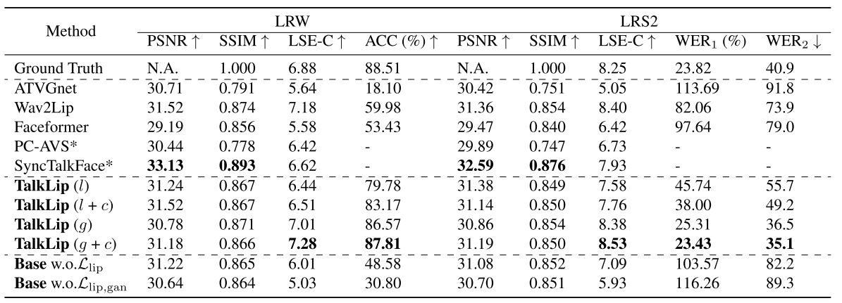
实验结果及分析
定性评估
[1]
[1] Wang J, Qian X, Zhang M, et al. Seeing what you said: Talking face generation guided by a lip reading expert[C]//Proceedings of the IEEE/CVF Conference on Computer Vision and Pattern Recognition. 2023: 14653-14662.
XJU-ICIG
Notes:
alkLip后面括号中的g、l、c分别表示全局音频嵌入、局部音频嵌入和对比学习。

Slide 41
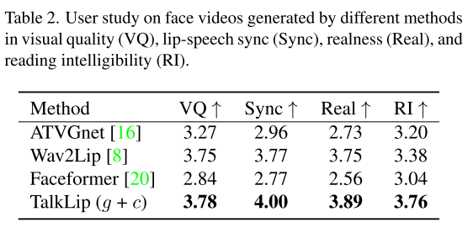
实验结果及分析
定性评估
User Study
[1]
[1] Wang J, Qian X, Zhang M, et al. Seeing what you said: Talking face generation guided by a lip reading expert[C]//Proceedings of the IEEE/CVF Conference on Computer Vision and Pattern Recognition. 2023: 14653-14662.
XJU-ICIG

Slide 42
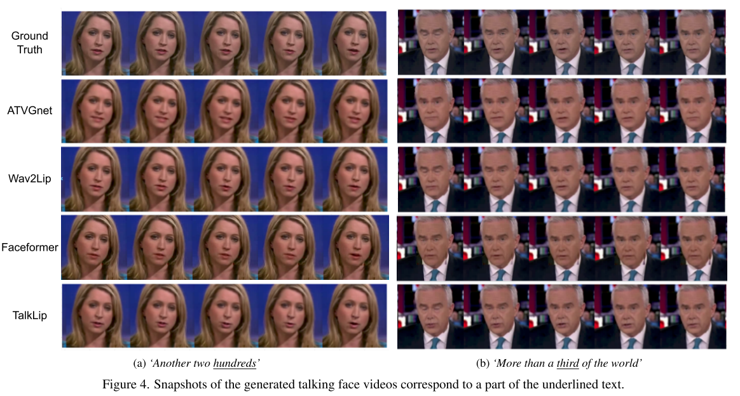
实验结果及分析
质量评估
[1]
[1] Wang J, Qian X, Zhang M, et al. Seeing what you said: Talking face generation guided by a lip reading expert[C]//Proceedings of the IEEE/CVF Conference on Computer Vision and Pattern Recognition. 2023: 14653-14662.
XJU-ICIG

Slide 43
05
结论
XJU-ICIG

Slide 44
结 论
本文分析了唇读可懂度的重要性，并提出了一种新颖的TalkLip网络，用于生成具有高唇读可懂度的说话人面部视频。
具体来说，TalkLip网络使用一个预训练的唇读专家模型，对生成视频中唇读预测不准确的部分进行惩罚。
为了评估唇读可懂度，我们提出了一种新的评估策略，包括单词准确率（ACC）的测量以及连续语句视频的词错误率（WER）评估，并为此准备了基准代码。
此外，基于唇读专家，本文提出了一种新的对比学习方法，以增强唇部-语音同步性，并使用同步预训练的音频Transformer编码器来利用全局时间依赖性。本文的广泛实验验证了对比学习对唇部-语音同步的有效性，同时也提高了唇读可懂度。结果还证明，音频Transformer编码器生成了更好的音素级音频嵌入，有助于唇部-语音同步。
XJU-ICIG

Slide 45
感谢倾听 请老师和同学们批评指正
汇报人：主田横
2024.09.12
XJU-ICIG

